Slide 1

Croeso i Flwyddyn
Meithrin Derbyn
Welcome to Year
Meithrin Derbyn
Ysgol Gynradd Parcyrhun

Slide 2
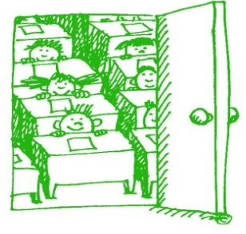
Aelodau Staff
Welcome to the Reception
Staff members
Athro
Teacher
Miss J Davies
Cofiwch fod ein drws o hyd ar agor!
Mae gennym bolisi ‘drws agored’ ym Mharcyrhun. Rydym ar gael ar ddiwedd y dydd i rannu negeseuon yn fyr am unrhyw faterion arall allwch drefnu apwyntiad gyda’r athro ynglyn ag amser sy’n gyfleus i’r ddau barti.
Peidiwch â cholli cwsg - dewch am sgwrs!
Remember our door is always open!
We have an ‘open door’ policy here at Parcyrhun. We are usually available at the end of the day to share messages quickly alternatively you can make an appointment with the teacher at the convenience of both parties. A problem shared is a problem halved!

Slide 3
Presenoldeb a phrydlondeb
Welcome to the Reception
Attendance and Punctuality
Clwb brecwast-Drysau ar agor rhwng 8.10-8.30
Oriau ysgol Meithrin i flwyddyn 2- 9.00-3.00
Ddisgwylir i bob plentyn fod ar dir yr ysgol erbyn 9.00
Os yw disgyblion yn cyrraedd ar ol drysau Clwb brecwast gau am 8.300am, nid yr ysgol sydd yn gyfrifol amdanynt gan na fydd goruchwyliaeth are eu cyfer ar yr iard.
Prydlondeb - Mae’r diwrnod ysgol yn dechrau am 9.00 yb unrhyw un sydd yn cyrraedd ar ol hyn fe fyddant yn derbyn marc hwyr. Bydd angen llofnodi eich plentyn i mewn i’r ysgol yn y prif dderbynfa.
Gofynnir i rieni gasglu ei plentyn yn brydlon ar ddiwedd y dydd. Ni fydd plant yn cael gadael yn gynnar oni bai bod apwyntiad doctor ayyb ganddynt. Bydd angen llofnodi eich plenty allan o’r ysgol yn y prif dderbynfa.
Plentyn yn Sâl - Disgwylir i rieni roi eglurhad cyn 9.20yb ar y diwrnod cyntaf y bydd y plentyn yn absennol. Oni fyddwn yn derbyn galwad ffôn neu weld y rhiant yna fe nodir fod eich plentyn yn absennol heb ganiatâd.
Gwyliau – Gofynnwn yn garedig i chi beidio mynd ar wyliau yn ystod amser ysgol er mwyn rhoi pob cyfle posib i’ch plenty. Bydd angen llewni ffurflen gwylliau sydd ar gael o’r swyddfa. Fe fydd pob gwyliau yn ystod y tymor ysgol yn cael eu nodi fel absenoldeb anawdurdodedig.
Mae presenoldeb rheolaidd yn allweddol os yw plentyn am fanteisio i'r eithaf ar eu cyfnod yn yr ysgol. Mae'r ysgol yn pwysleisio bod presenoldeb rheolaidd yn holl-bwysig er mwyn sicrhau datblygiad addysgol a chymdeithasol y plentyn. Dim ond un cyfle y mae plant yn ei gael yn yr ysgol, a gallai peidio â mynychu’r ysgol yn rheolaidd effeithio ar siawns eich plentyn o ddyfodol llwyddiannus.
Regular attendance and punctuality are important if children are to take part fully in the life of the school and to take advantage of the learning opportunities offered by the school. We recognise that attending school regularly and punctually is vital to the educational process and encourages a good pattern of work. Children only get one chance at school, and your child's chances of a successful future may be affected by not attending school regularly.
Breakfast club-Doors are open between 8.10-8.30
School hours for Nursery to Year 2-9.00-3.00
All pupils are expected to be on the school premises by 9.00.
The school is not responsible for pupils that arrive at school before 8.30am and are not members of the breakfast club as there is no adult supervision on the front yard.
Punctuality - The school day begins at 9.00am—any child arriving after this will receive a late mark. You will need to come to the main Reception and sign your child in.
All parents are expected to collect their child on time at the end of the school day. No children will be allowed to leave early except in cases where the child has a doctor’s appointment for example. You will need to come to the main Reception to sign your child out.
Absence due to illness - It is imperative that parents provide an explanation on the first day your child is absent. You are requested to notify the school before 9.20am. Unless we receive a telephone call or a visit from the parent, then your child's absence will be registered as unauthorised.
Holidays- We kindly ask you not to go on holiday during term time in order to give your child every advantage possible.You will need to fill a holiday form which can be obtained from the office. All termtime holidays will be recorded as an unauthorised absence.
.
Bydd y drysau yn agor yn y bore, ar gyfer plant sydd ddim yn mynychu’r clwb brecwast, am 8:40. Ddisgwylir i bob plentyn fod ar dir yr ysgol erbyn hynny.
Os yw disgyblion yn cyrraedd cyn 8.40am a ddim yn aelod o'r clwb brecwast, nid yr ysgol sydd yn gyfrifol amdanynt gan na fydd goruchwyliaeth are eu cyfer ar yr iard.
Prydlondeb - Mae’r diwrnod ysgol yn dechrau am 8.50 yb unrhyw un sydd yn cyrraedd ar ol hyn fe fyddant yn derbyn marc hwyr.
Gofynnir i rieni gasglu ei plentyn yn brydlon ar ddiwedd y dydd am 3:05. Ni fydd plant yn cael gadael yn gynnar oni bai bod apwyntiad doctor ayyb ganddynt. Bydd angen dangos cerdyn apwyntiad i’r athro cyn y diwrnod.
Plentyn yn Sâl - Disgwylir i rieni roi eglurhad cyn 9.15yb ar y diwrnod cyntaf y bydd eich plentyn yn absennol. Oni fyddwn yn derbyn galwad ffôn neu weld y rhiant yna fe nodir fod eich plentyn yn absennol heb ganiatâd.
Absenoldeb â Chaniatâd (apwyntiadau doctor/deintydd)
Dylid gwneud cais er mwyn i'ch plentyn dderbyn caniatâd i fod yn absennol o'r ysgol am unrhyw reswm. Gofynnir i rieni ymdrechu i drefnu apwyntiadau doctor ayyb y tu allan i oriau'r ysgol. Gofynnir i chi hysbysu'r ysgol mor fuan â phosib cyn yr absenoldeb. Yr ysgol yn unig all roi caniatâd i ddisgybl fod yn absennol - nid rhieni.
Gwyliau Ysgol Nodwch nad oes gan rieni neu warcheidwaid yr hawl otomatig i fynd â disgyblion am wyliau yn ystod tymor.
Er mwyn cefnogi presenoldeb rheolaidd, ni fydd yr ysgol yn gallu awdurdodi absenoldeb plentyn o’r ysgol ar gyfer gwyliau teuluol neu apwyntiad cyffredin. Os ydych yn mynnu cymryd eich plentyn allan o’r ysgol ar gyfer gweithgareddau anawdurdodedig mae gan yr awdurdod lleol gyfrifoldeb i ystyried camau cyfreithiol o dan Ddeddf Addysg 1996 a gallech gael dirwy neu gael eich erlyn. Nid ydym eisiau gorfod mynd yn ôl at gymryd camau gorfodaeth yn y mater hwn, ond mae gennym gyfrifoldeb i blant a phobl ifanc y mae’n rhaid i ni ei gyflawni os yw’r angen yn codi.
Mawr obeithiwn y gellir osgoi hynny trwy weithio gyda’n gilydd er lles ein plant.

Slide 4





Ein Cwricwlwm
Welcome to the Reception
Our Curriculum
Mae llais y plant yn rhan allweddol o’r cynllunio yn Ysgol Parcyrhun
Os oes gwybodaeth neu cymorth rydych yn gallu cynnig i’r disgyblion ar gyfer y thema bydd yr ysgol yn gwerthfawrogi hyn yn fawr iawn.
Tymor yma ein thema yw-
Mynega dy hun/Express yourself
Addysg Gorfforol / Physical Education :
Bydd angen gwisgo dillad ymarfer corff addas, e.e. crys –t ysgol, siorts du, tracwisg du ac esgidiau addas ar eich plentyn ar ddiwrnod gwersi addysg gorfforol-Dydd Gwener
Your child will need to wear suitable clothing for PE, e.g. school t-shirt, black shorts, black tracksuit and suitable shoes to school on the day of their lesson- Friday
Pupil voice is an important part of our planning at Ysgol Parcyrhun.
If you can offer any expertise or support the school would appreciate this very much.
Our theme this term is- Mynega dy hun/Express yourself

Slide 5
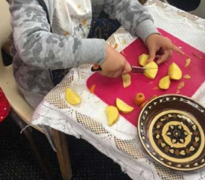
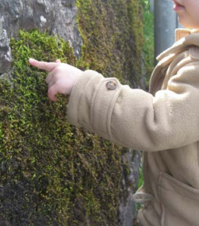
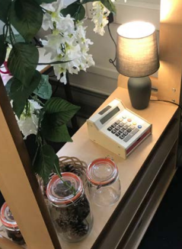
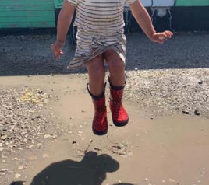
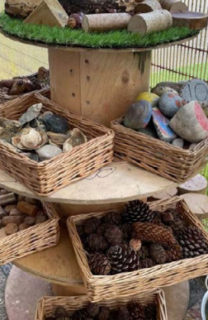
Y llwybrau datblygu
Welcome to the Reception
The Developmental pathways
Cwricwlwm sy’n galluogi datblygiad ar hyd pum llwybr datblygu – perthyn, cyfathrebu, archwilio, datblygiad corfforol a lles
Yn dathlu natur unigryw pob plentyn
Mae’n cefnogi datblygiad holistaidd drwy sicrhau bod anghenion datblygiadol ein plant yn rhan flaenllaw o’n hymarfer addysgegol.
Celebrates the uniqueness of each child
A curriculum that enables development along five development pathways – belonging, communication, exploration, physical development and well-being.
It supports holistic development by ensuring that the developmental needs of our children are a prominent part of our pedagogical practice.

Slide 6
Archwilio’r ardal allanol
Welcome to the Reception
Outdoor exploration
Mae gan y plant set o ddillad cadw’n sych yn yr Ysgol. Gofynnwn yn garedig i chi i ddarparu pâr o welis i gadw yn yr Ysgol ar gyfer sesiynau allanol.
The children are provided with a set of waterproof clothing in School. We kindly ask if you could provide your child with a pair of wellies for outdoor learning.
DIOLCH!

Slide 7

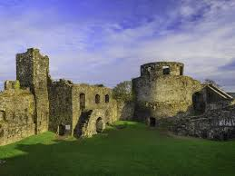

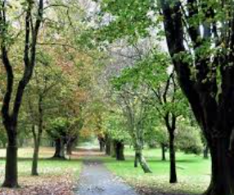

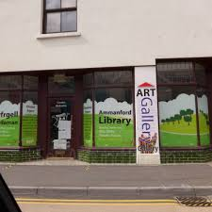
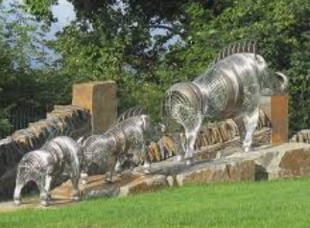
Ymweliadau ac ymwelwyr
Visits and visitors

Slide 8

Cyswllt cartref ym mlwyddyn MD
Home school links in year MD
Welcome to the Reception
Bydd ffeiliau darllen yn dod adref ar nos Wener ac yn dychwelyd i’r ysgol ar fore dydd Llun.
Cofiwch arwyddo’r llyfr cofnod a gwaghau unrhywbeth sydd ddim angen ynddo yn wythnosol.
The reading file will go home every Friday and return to school on a Monday morning.
Please remember to sign the record book and remove any unnecessary items weekly.
Gwaith Cartref – Mae gwaith cartref yn cael ei osod unwaith bob tymor. Mi fydd eich plentyn yn derbyn llyfr gwaith cartref a grid o weithgareddau i'w cwblhau dros y tymor. Dychwelwch y llyfr gwaith cartref yn ystod wythnos olaf y tymor os gwelwch yn dda.
Homework – Homework is set termly. Your child will receive a homework book and a grid of activities to be completed over the term. Please return the homework book during the last week of the term

Slide 9
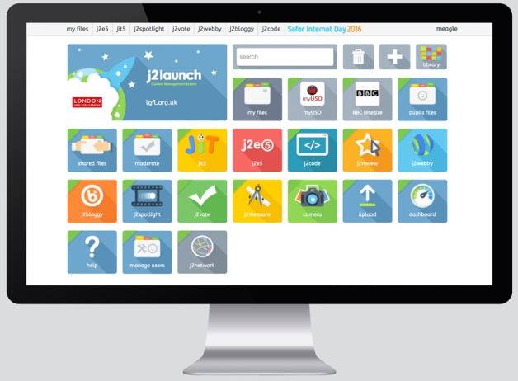


HWB
Beth yw Hwb?
Bydd gan bob disgybl manylion mewngofnodi personol ar ôl i’r disgybl a riant lofnodi polisi defnydd derbyniol .
Bydd disgyblion yr ysgol yn cael eu hannog i fewngofnodi i’w cyfrif HWB o fewn y dosbarthiadau a thu allan i’r ysgol.
Mae gan bob disgybl mynediad i’r platform dysgu digidol – HWB. Mae’n aglluogi dysgwyr i ddod o hyd i adnoddau a theclynnau digidol mewn unrhyw leoliad, ar unrhyw adeg ac o unrhyw ddyfais. Mae’r platform yn sicrhau mynediad i bob ddisgybl i Office 365 sydd yn cynnwys Word, Powerpoint, Excel a OneNote. Yn ogystal, mae lle canolig gan bob ddisgybl i storio eu gwaith.
Am fwy o wybodaeth:
http://hwb.wales.gov.uk/pages/Support
@HwbNewyddion
What is HWB?
All children are provided with personal Hwb log in details once an acceptable use policy has been signed by both the pupil and the parents.
All of the children are encouraged to log into their Hwb+ accounts using the equipment available in the classroom.
All pupils and staff have access to Welsh Government’s Hwb portal. In addition to a wealth of learning resources, HWB users also have full Microsoft Office 365 functionality which includes online versions of Word, PowerPoint, Excel and OneNote. Users also have a OneDrive folder to store all their documents and files. For more information :
http://hwb.wales.gov.uk/pages/Support
@HwbNews

Slide 10
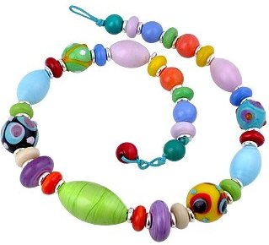

Gwisg Ysgol
Welcome to the Reception
School uniform
Anogwn ein disgyblion i wisgo gwisg swyddogol yr ysgol. Yn ogystal, mae esgidiau a gwisg addas yn angenrheidiol ar gyfer gwersi Addysg Gorfforol. Disgwylir i ddisgyblion gwisgo’n barod i’r wers i ddod i’r ysgol. Nid yw jîns neu ddillad a chanddynt sloganau neu logos masnachol arnynt yn dderbyniol fel gwisg ysgol. Fe fydd sawl cyfle yn ystod y flwyddyn i wisgo’n hamddenol ar ddiwrnodau pwrpasol (e.e. “Plant mewn Angen”).
Gallwch archebu o Eirllin.
Erfyniwn arnoch i osod enw eich plentyn yn glir ar ei dd/dillad. Oni wneir hyn mae’n anoddach i ddod o hyd i ddillad coll.
Pupils are encouraged to wear the school’s official uniform. Also, appropriate clothes and footwear are essential for Physical Education lessons. Pupils are required to dress in these clothes on the day of their lesson. Denim jeans and clothes bearing commercial slogans and logos are not acceptable as school uniform. There are however several opportunities during the year to “dress down” on designated days (For example, “Children in Need”).
You can purchase school uniform from Eirllin. We also sell pre-loved clothes at £1 weekly in School.
We urge you to write your child’s name clearly on his/her clothes. Unless this is done identifying the owners of any lost property is very difficult.

Slide 11

Taliadau arian
Welcome to Year 1
Money payments
Mae plant blynyddoedd meithrin i flwyddyn 6 nawr yn derbyn cinio ysgol yn
rhad ac am ddim, search hynnu bydd angen sicrhau eich bod yn archebu cinio
eich plentyn drwy ParentPay. Mae angen y wybodaeth yma er mwyn i’r gegin
sicrhau niferoedd cywir o brydiau bwyd.
Er bod cinio ysgol am ddim nawr mae’n bosib eich bod dal yn deilwng o gymorth.
Children from Nursery to Year 6 now receive school dinners for free.
However, it is important that you order your child’s dinner on
ParentPay for the kitchen to prepare the correct number of meals.
Even though School dinners are free you may be entitled to further assistance.
https://www.carmarthenshire.gov.wales/home/council-services/education-schools/school-meals/free-school-meals/
O hyn ymlaen fe fyddwn yn defnyddio system
ParentPay i dalu am ymweliadau, a thripiau ysgol.
Mae croeso i chi gysylltu gyda’r
ysgol os ydych angen cymorth.
From now onwards we will be using ParentPay
To pay for school visits and excursions.
If you need any assistance with this, please contact the school.

Slide 12


Meddygyniaeth
Welcome to the Reception
Medication
Does dim disgwyl i unrhyw aelod o'r staff drefnu neu roddi unrhyw feddyginiaeth i blant yn yr ysgol. Serch hynny, gall achosion godi lle mae'n fuddiol i iechyd plenty i beidio â cholli ysgol i dderbyn moddion, a roddwyd gan feddyg, yn yr ysgol.
Mewn achosion fel hyn disgwylir i rieni gysylltu â'r ysgol er mwyn llenwi ffurflen ganiatâd i roi meddyginiaeth i blant. Lle bo’n bosibl fe ddylai rhieni ofyn i’w meddyg teuluol i ddarparu meddyginiaeth i’w plentyn lle nad oes angen cymryd dôs yn ystod y diwrnod ysgol. Ni all staff yr ysgol roddi moddion sydd heb ei ddarparu gan feddyg.
It is not expected of any member of staff to arrange or to administer any medicines for children in school. However, circumstances may arise where children are well enough to attend school having been prescribed medicine by their GP.
In cases such as this, parents must contact the school and complete a consent form enabling members of staff to administer prescribed medicines. Where possible, parents should ask their GP to prescribe medicine for their child that does not require the administration of any dosage during the school day. School staff cannot administer medicines that have not been prescribed by a doctor.

Slide 13
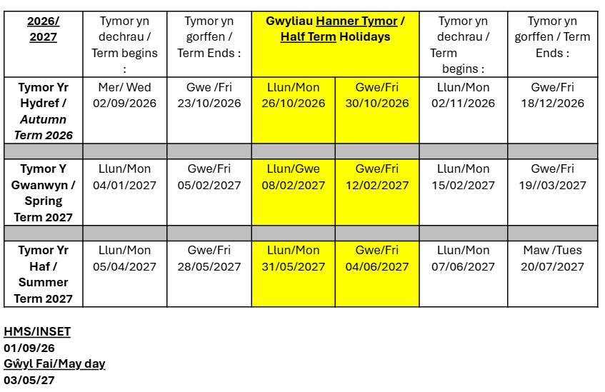
Dyddiadau Allweddol
Welcome to the Reception
Important Dates
Dyddiadau tymhorau a gwyliau / School term and holiday dates 2026-2027

Slide 14

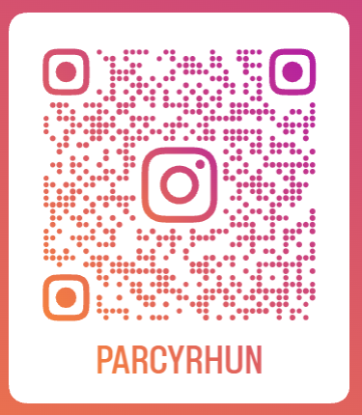
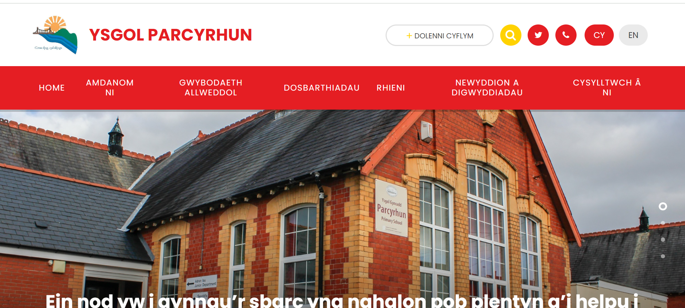
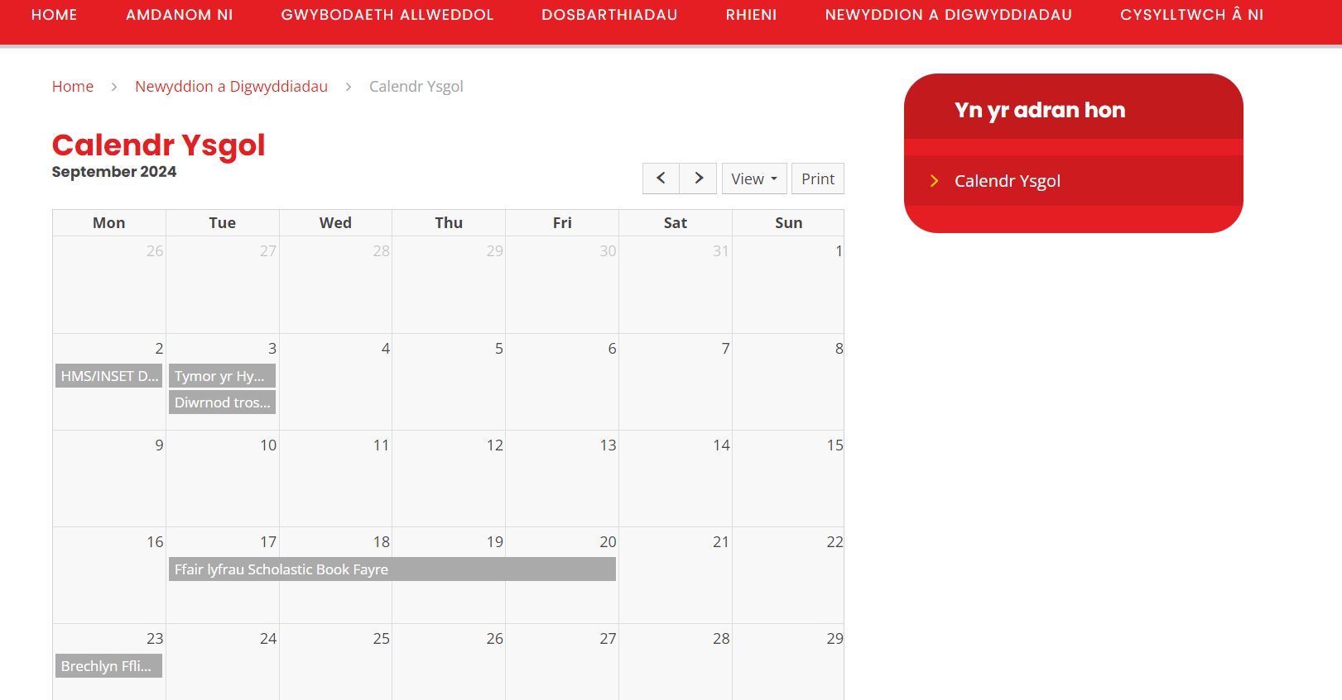
Cadw mewn cysylltiad …
Keeping in contact…
Instagram Parcyrhun
Gwefan yr ysgol /
School website :
https://www.parcyrhun.ysgolccc.cymru/

Slide 15

Diolch yn fawr
Thank you very much
Welcome to the Reception

